Slide 1

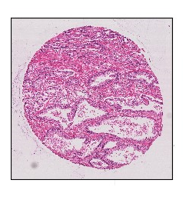

TRƯỜNG ĐẠI HỌC KHOA HỌC TỰ NHIÊN - ĐHQG TP. HỒ CHÍ MINH​
KHOA CÔNG NGHỆ THÔNG TIN​
BỘ MÔN KHOA HỌC MÁY TÍNH​
BÁO CÁO KHÓA LUẬN TỐT NGHIỆP
XÁC ĐỊNH TẾ BÀO UNG THƯ TUYẾN TIỀN LIỆT TỪ HÌNH ẢNH BỆNH LÝ SỬ DỤNG MẠNG PHÂN TÍCH KIM TỰ THÁP
(Indentify Prostate Cancer from Pathology Images using Pyramid Scene Parsing Network)
Nhóm sinh viên thực hiện:
20127448: Nguyễn Thái Bảo
20127279: Trần Thị Thanh Phú.
PGS. TS Lê Hoàng Thái.
Giảng viên hướng dẫn:
Thành phố Hồ Chí Minh, ngày 15 tháng 03 năm 2024

Slide 2
NỘI DUNG BÁO CÁO:
1.
GIỚI THIỆU ĐỀ TÀI
2. PHƯƠNG PHÁP ĐỀ XUẤT
3. KẾT QUẢ THỰC NGHIỆM
4. KẾT LUẬN VÀ HƯỚNG PHÁT TRIỂN

Slide 3
1.
GIỚI THIỆU ĐỀ TÀI
Đặt vấn đề
Ung thư tuyến tiền liệt (PCa), một bệnh thường gặp ở nam giới trên 50 tuổi, là sự phát triển bất thường của các tế bào tại tuyến tiền liệt, một cơ quan sinh dục chỉ có ở nam giới. Bệnh thường phát triển chậm và không có biểu hiện rõ ràng ở giai đoạn đầu. (1)
Hiện nay có 4 cách chính để chuẩn đoán bệnh ung thư này. Trong đó có phương pháp chuẩn đoán thông qua hình ảnh sinh thiết, các bác sĩ phải thực hiện chuẩn đoán dựa trên hình ảnh sinh thiết bằng cách nhìn và đưa ra dự đoán ở hình ảnh với kích thước cực lớn
Hỗ trợ y bác sỹ trong quá trình chuẩn đoán ung thư.
(1) https://tamanhhospital.vn/ung-thu-tuyen-tien-liet/
Notes:
Trích dẫn, giải thích cách hình thành bệnh

Slide 4
1.
GIỚI THIỆU ĐỀ TÀI
Động lực nghiên cứu
Khoảng 1,2 triệu trường hợp ung thư tuyến tiền liệt mới được chẩn đoán mỗi năm và 350.000 nam giới chết vì căn bệnh này.(1)
Khám nghiệm tử thi những người đàn ông qua đời ở nhiều độ tuổi khác nhau cho thấy hơn 40% nam giới trên 50 tuổi bị ung thư tuyến tiền liệt. Tỷ lệ mắc bệnh tăng theo tuổi tác và gần 70% nam giới được khám nghiệm tử thi ở tuổi 80-89 mắc bệnh ung thư tuyến tiền liệt.
Cần có những nghiên cứu để đưa ra các phương pháp tiên tiến và hiệu quả để chẩn đoán loại ung thư này, giảm số người tử vong.
(1) https://tamanhhospital.vn/ung-thu-tuyen-tien-liet/
Notes:
Trích dẫn, giải thích cách hình thành bệnh

Slide 5
1.
GIỚI THIỆU ĐỀ TÀI
Mục tiêu
Việc chuẩn đoán ung thư từ hình ảnh sinh thiết có kích thước lớn thường đòi hỏi nhiều thời gian và công sức. Tuy nhiên, với sự phát triển của trí tuệ nhân tạo (AI) hiện nay, chúng ta có thể tận dụng công nghệ để cải thiện quá trình này.
Đề xuất một phương pháp chính xác và hiệu quả dựa trên mô hình trước đó là Pyramid Scene Parsing Network (PSPNet).

Slide 6
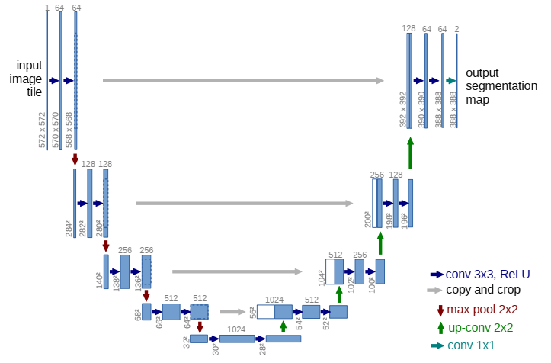
1.
GIỚI THIỆU ĐỀ TÀI
Công trình liên quan
UNet
Được giới thiệu bởi Olaf Ronneberger và các cộng sự vào năm 2015.
Kiến trúc này kết hợp các đường skip connections để giúp truy cập thông tin ở các mức độ khác nhau của mạng.
Thực nghiệm trên 3 tập dữ liệu hình ảnh y sinh khác nhau và 1 tập dữ liệu hình ảnh dụng cụ phẫu thuật là Kvasir Instrument.
Kiến trúc mạng UNet (1)
(1) Ronneberger et al. "U-net: Convolutional networks for biomedical image segmentation". Medical Image Computing and Computer-Assisted Intervention--MICCAI 2015 (2015): 234-241.

Slide 7
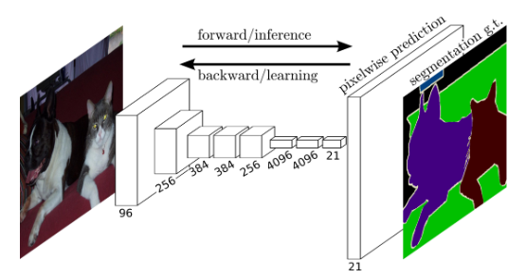
1.
GIỚI THIỆU ĐỀ TÀI
Công trình liên quan
FCN - Fully Convolutional Networks
Đây là một trong những công trình quan trọng ban đầu trong việc áp dụng CNN cho tác vụ phân đoạn hình ảnh.
FCN đã mở ra lĩnh vực phân đoạn pixel-to-pixel trong khi duy trì được cấu trúc end-to-end của mạng.
FCN được thực nghiệm trên tập dữ liệu PASCAL VOC là tập dữ liệu phục vụ cho bài toán phát hiện đối tượng, phân đoạn và phân loại.
Kiến trúc mạng FCN (2)
(2) Long et al. "Fully convolutional networks for semantic segmentation". IEEE Conference on Computer Vision and Pattern Recognition (CVPR) (2015).

Slide 8
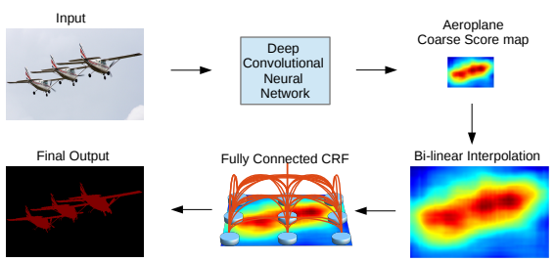
1.
GIỚI THIỆU ĐỀ TÀI
Công trình liên quan
DeepLab
Là một hệ thống phân đoạn hình ảnh dựa trên Convolutional Neural Network (CNN), được phát triển bởi nhóm nghiên cứu tại Google.
Sử dụng các cơ chế dilated convolution và atrous spatial pyramid pooling để mở rộng receptive field và cải thiện kết quả phân đoạn.
Được thực nghiệm trên tập dữ liệu PASCAL VOC 2012.
Mô hình minh họa (3)
(3) Chen et al. "Semantic image segmentation with deep convolutional nets and fully connected". arXiv preprint arXiv:1412.7062 (2014).

Slide 9
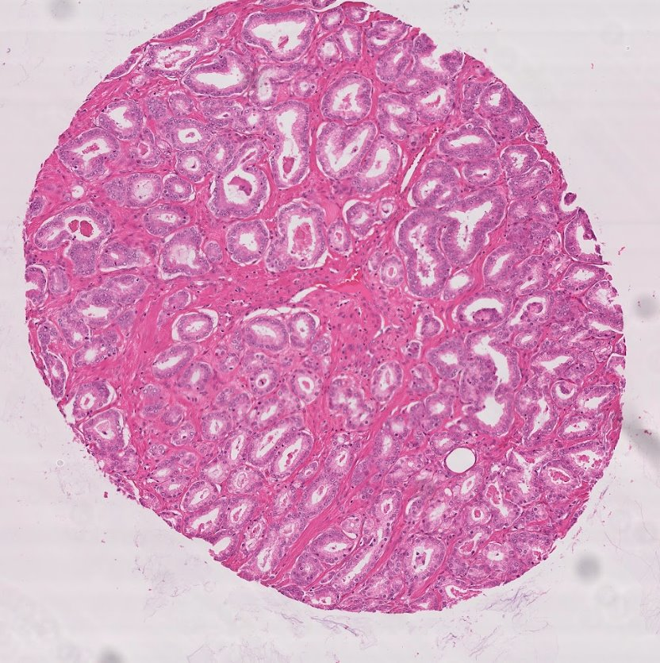
2.
Động lực nghiên cứu
PHƯƠNG PHÁP ĐỀ XUẤT
Chuẩn bị dữ liệu
Tập dữ liệu Gleason Challenge 2019 là một phần của Hội nghị MICCAI 2019 sẽ diễn ra từ ngày 13 đến 17 tháng 10 tại Shenzhen, Trung Quốc.
Bộ dữ liệu này bao gồm 244 các hình ảnh mảng vi mô mô tuyến (tissue microarray viết tắt là TMA). Mỗi hình ảnh TMA được chú thích chi tiết bởi 6 nhà nghiên cứu bệnh học.
Bộ dữ liệu Gleason 2019 (1)
(1) https://gleason2019.grand-challenge.org/

Slide 10
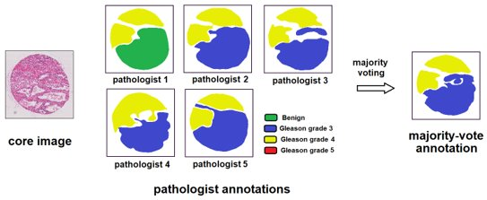
2.
Động lực nghiên cứu
PHƯƠNG PHÁP ĐỀ XUẤT
Tìm tập Ground Truth
Dựa trên đánh giá của 6 chuyên gia ,phương pháp Majority-voting đã được sử dụng để tạo ra tập ground truth . Điều này có nghĩa là tập nhãn được xác định dựa trên sự tổng hợp ý kiến của 6 chuyên gia.
Nir, Guy, et al. "Automatic grading of prostate cancer in digitized histopathology images: Learning from multiple experts." Medical image analysis 50 (2018): 167-180.
Notes:
Trích dẫn, giải thích major voting

Slide 11
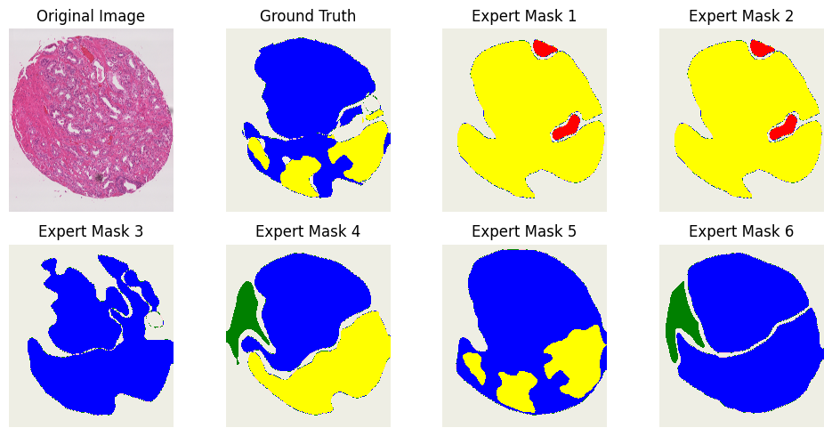
2.
Động lực nghiên cứu
PHƯƠNG PHÁP ĐỀ XUẤT
Tìm tập Ground Truth
Sử dụng phương pháp Major-voting để tìm tập ground truth dựa trên các đánh giá của các chuyên gia

Slide 12
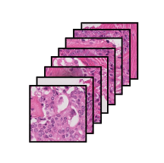
2.
Động lực nghiên cứu
PHƯƠNG PHÁP ĐỀ XUẤT
Chia nhỏ hình ảnh
Bằng việc áp dụng phương pháp sliding window với stride = 500 để cắt thành các ảnh nhỏ hơn có kích thước 512*512.
Sliding window
Notes:
Trích dẫn, giải thích major voting

Slide 13
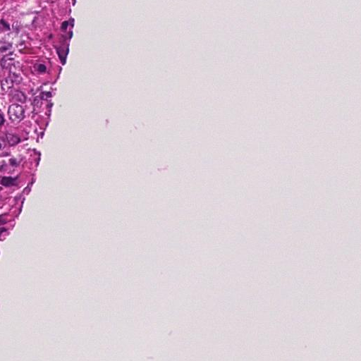
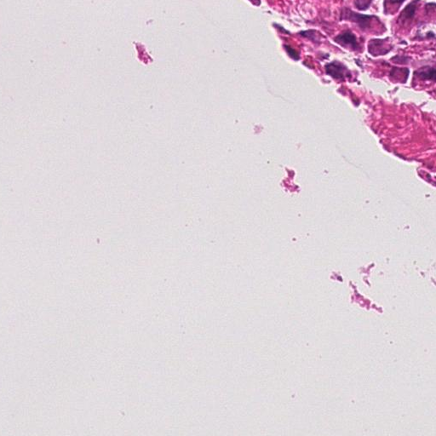
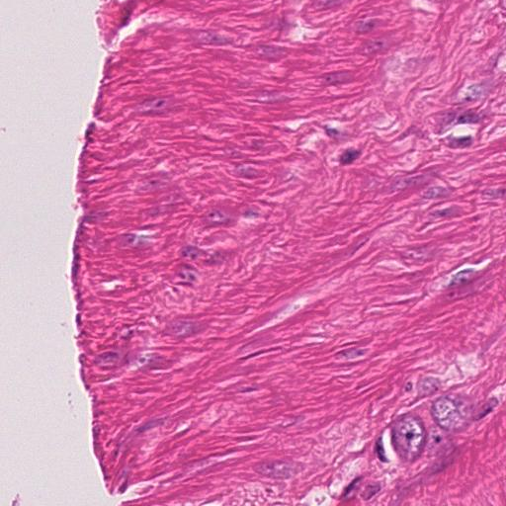
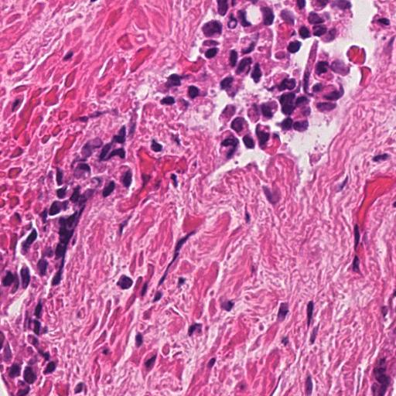
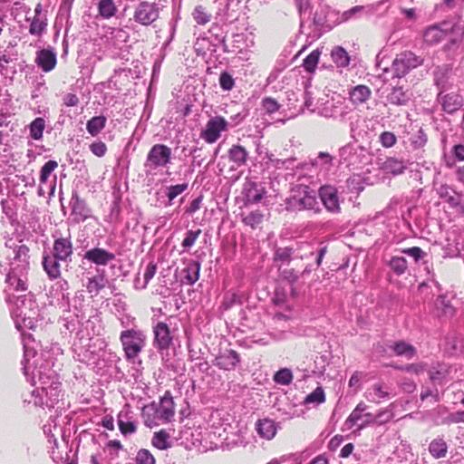
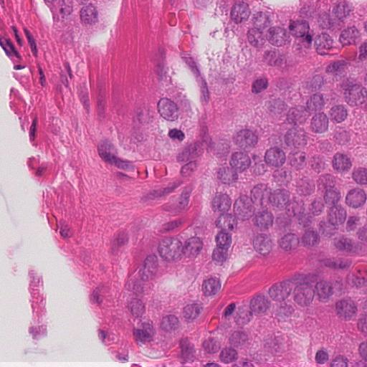
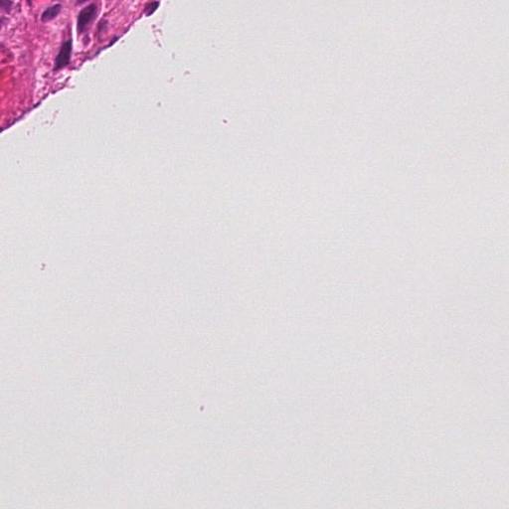
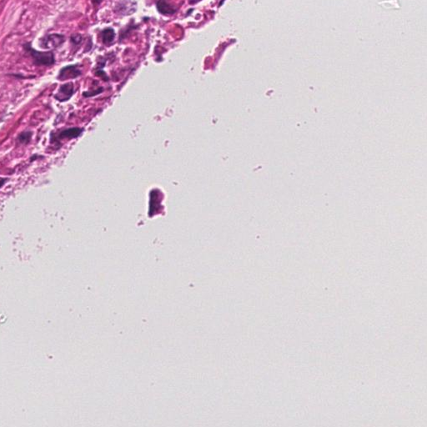
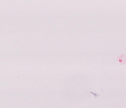
2.
Động lực nghiên cứu
PHƯƠNG PHÁP ĐỀ XUẤT
Chia nhỏ hình ảnh
Sau đó thực hiện tính mean và std trên trừng ảnh nhỏ để xác định rằng ảnh có cần thiết trong quá trình huấn luyện hay không.
Các ảnh được coi là ảnh tốt,
Mean : 206.8731
Std : 35.3672
Các ảnh chỉ có một góc nhỏ của nhân,
Mean : 238.5390
Std : 10.2471
Các ảnh trống không chứa phần nhân,
Mean : 244.459
Std : 0.9215
Do đó đề suất giá trị mean và std của ảnh thỏa mãn với mean < 215 và std > 20

Slide 14
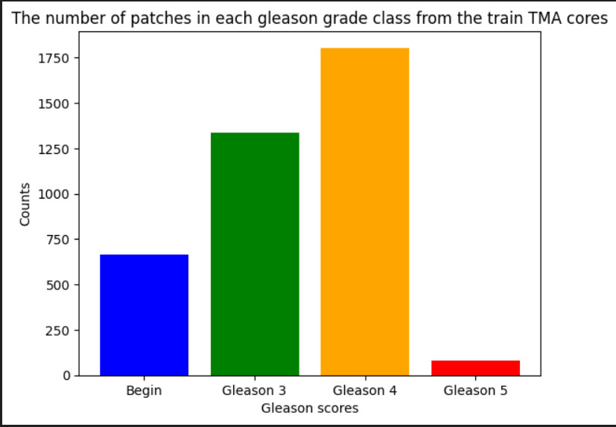
2.
Động lực nghiên cứu
PHƯƠNG PHÁP ĐỀ XUẤT
Phân bố dữ liệu
Thực hiện xoay , lật trái phải, random get patches, ... Để tăng số lượng hình ảnh có Gleason 5.
Bộ dữ liệu Gleason 2019 mặc định

Slide 15
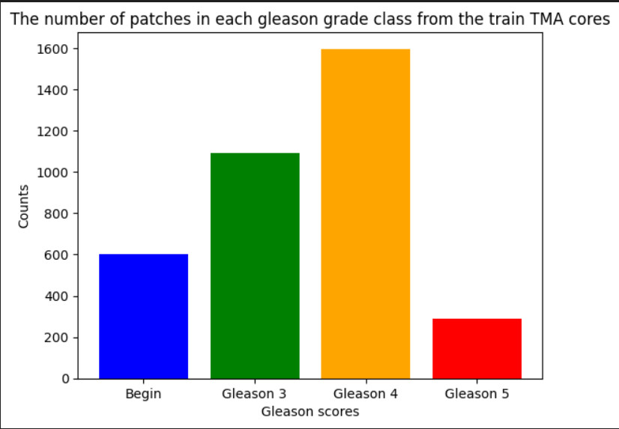
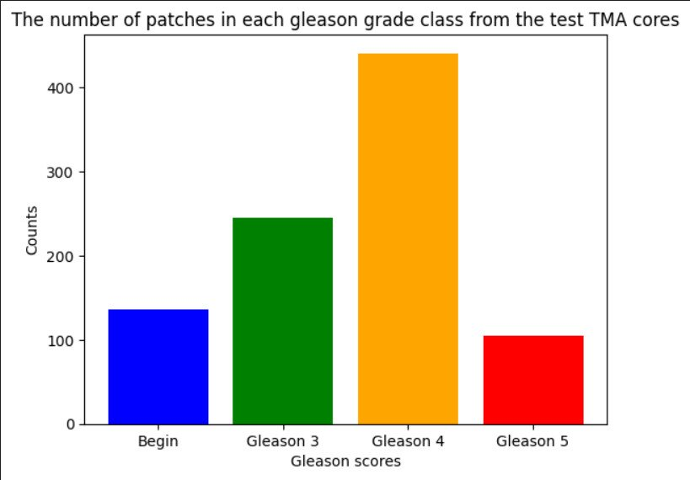
2.
Động lực nghiên cứu
PHƯƠNG PHÁP ĐỀ XUẤT
Cân bằng dữ liệu
Bộ dữ liệu Gleason 2019 sau khi xử lý dữ liệu trên tập train và valid.

Slide 16
2.
PHƯƠNG PHÁP ĐỀ XUẤT
Mô tả tổng quan
Đầu vào: Ảnh nhân TMA .
Đầu ra: Kết quả dự đoán phân vùng ung thư
DeepLearning Model
Input
TMA core image
Output
Cancer Segmentation

Slide 17
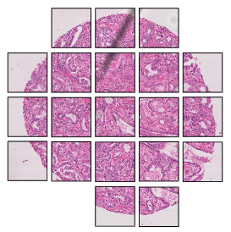

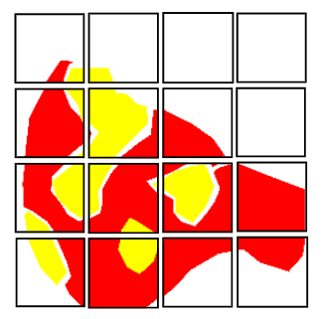
2.
PHƯƠNG PHÁP ĐỀ XUẤT
Quy trình chẩn đoán bệnh
Chia nhỏ ảnh
DeepLearning Model
Hỗ trợ các y bác sỹ trong việc nhận diện phân vùng ung thư
Phân vùng ung thư

Slide 18
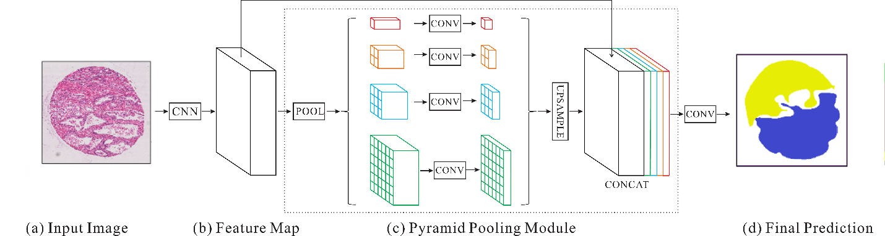
2.
PHƯƠNG PHÁP ĐỀ XUẤT
Mô hình PSPNET
PSPNet là một mô hình phân đoạn ngữ nghĩa sử dụng mô-đun phân tích kim tự tháp để khai thác thông tin ngữ cảnh toàn cục bằng cách tổng hợp ngữ cảnh dựa trên các khu vực khác nhau.
Zhao et al. "Pyramid scene parsing network". Proceedings of the IEEE conference on computer vision and pattern recognition (2017): 2881-2890.

Slide 19
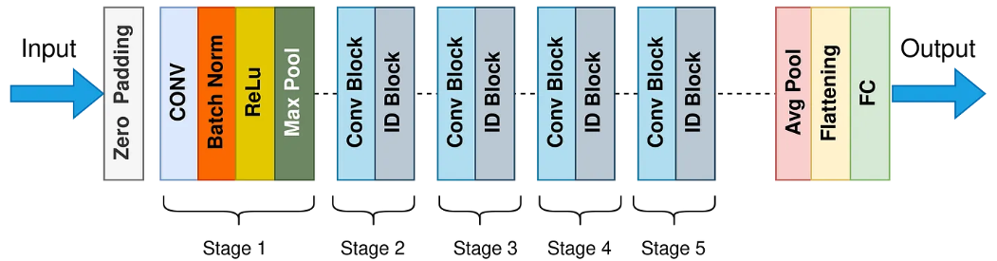
3.
PHƯƠNG PHÁP ĐỀ XUẤT
Mô hình PSPNET
Kiến trúc mô hình ResNet50
Sử dụng mạng CNN đã được huấn luyện từ trước là ResNet để đưa ra được bản đồ đặc trưng có kích thước bằng 1/8 so với ảnh gốc. Sau đó đi qua một mô-đun tổng hợp kim tự tháp với 4 cấp độ khác nhau, được hợp nhất lại và thực hiện việc tăng mẫu để đưa về kích thước bằng với kích thước ảnh gốc.
https://commons.wikimedia.org/wiki/File:ResNet50.png

Slide 20
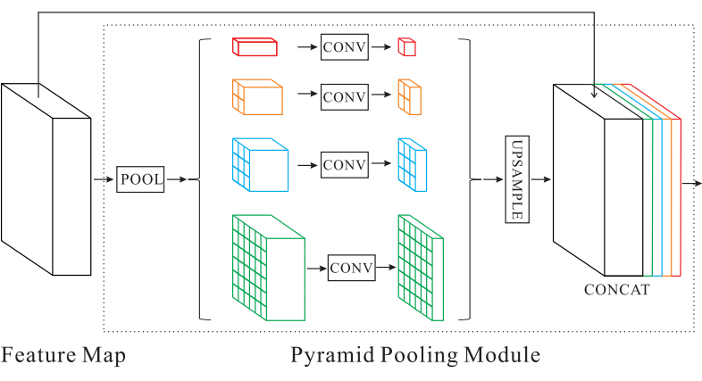
2.
PHƯƠNG PHÁP ĐỀ XUẤT
Mô-đun PPM
Zhao et al. "Pyramid scene parsing network". Proceedings of the IEEE conference on computer vision and pattern recognition (2017): 2881-2890.

Slide 21
2.
PHƯƠNG PHÁP ĐỀ XUẤT
Mô-đun PPM
Pyramid Pooling Module (PPM) chia hình ảnh đầu vào thành các phạm vi hoặc cửa sổ con với các kích thước khác nhau, thực hiện phép gom nhóm (pooling operation) trong từng cửa sổ con.
Các thông tin từ các cửa sổ con này được tổng hợp lại để tạo ra một biểu đồ của hình ảnh ở nhiều tỷ lệ kích thước khác nhau.
Điều này giúp mô hình có khả năng phân đoạn các vật thể ở các kích thước và tỷ lệ khác nhau trong hình ảnh.
Zhao et al. "Pyramid scene parsing network". Proceedings of the IEEE conference on computer vision and pattern recognition (2017): 2881-2890.

Slide 22
2.
PHƯƠNG PHÁP ĐỀ XUẤT
Ưu điểm của kiến trúc PSPNet
Mô hình có khả năng nhận diện được các đối tượng ở các tỷ lệ khác nhau, từ nhỏ đến lớn.
Phân loại chính xác các đối tượng và biên giới của chúng.
Khả năng học không gian toàn cảnh (global context).
Độ chính xác cao đã được thực nghiệm trên nhiều tập dữ liệu như Cityscapes, ADE20K, PASCAL VOC, v.v.

Slide 23
2.
PHƯƠNG PHÁP ĐỀ XUẤT
Nhược điểm của kiến trúc PSPNet
Có thể không đủ mạnh để học được các đặc trưng tinh vi hoặc phức tạp.
Gặp khó khăn trong việc nhận diện các đối tượng nhỏ.
Chi phí tính toán cao, đặc biệt khi xử lý trên các hình ảnh có kích thước lớn, làm giảm tốc độ xử lý .
Khả năng overfitting với một lượng lớn tham số.
Đòi hỏi tài nguyên tính toán khá lớn.

Slide 24
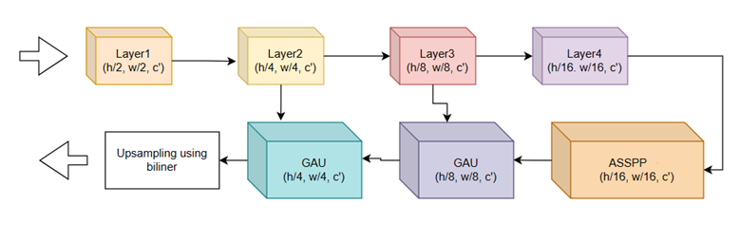
2.
PHƯƠNG PHÁP ĐỀ XUẤT
KIẾN TRÚC MẠNG ĐỀ XUẤT
ASSPPNet

Slide 25
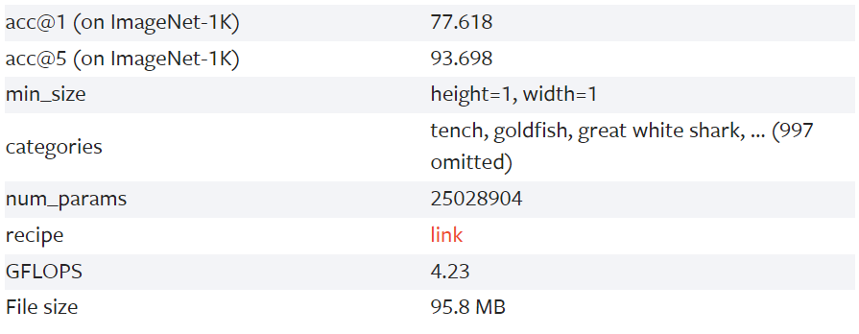
2.
PHƯƠNG PHÁP ĐỀ XUẤT
Kiến trúc gốc
ResNet50-32x4d đã được huấn luyện trước trên tập INMAGENET1K-V2 được sử dụng làm kiến trúc gốc (backbone).
Trọng số của mạng ResNet50-32x4d
trên tập IMAGENET1K-V2 (1)
ResNet50-32x4d giúp mô hình giảm số lượng tham số và tốc độ tính toán gần như một nửa, nhưng vẫn duy trì độ hiệu quả trương đương với ResNet101 trên cùng tập IMAGENET1K-V2.
(1) https://pytorch.org/vision/main/models/generated/torchvision.models.resnext50_32x4d.html

Slide 26
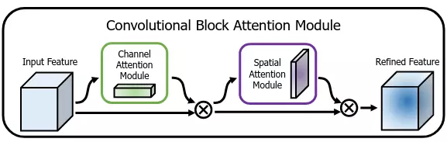
2.
PHƯƠNG PHÁP ĐỀ XUẤT
Convolutional Block Attention Module
Convolutional Block Attention (CBAM) giúp nhấn mạnh các đặc trưng ý nghĩa theo hai chiều, gồm trục kênh (chanel) và không gian (spatial).
CBAM cải thiện hiệu quả sự lưu thông thông tin trong mạng nơ-ron và giúp tăng cường khả năng nhấn mạnh hoặc giảm thiểu thông tin nào nên được ưu tiên trong quá trình học.
Woo, Sanghyun et al. “Cbam: Convolutional block attention module”. Proceedings of the European conference on computer vision (ECCV) 2018: 3-19.

Slide 27
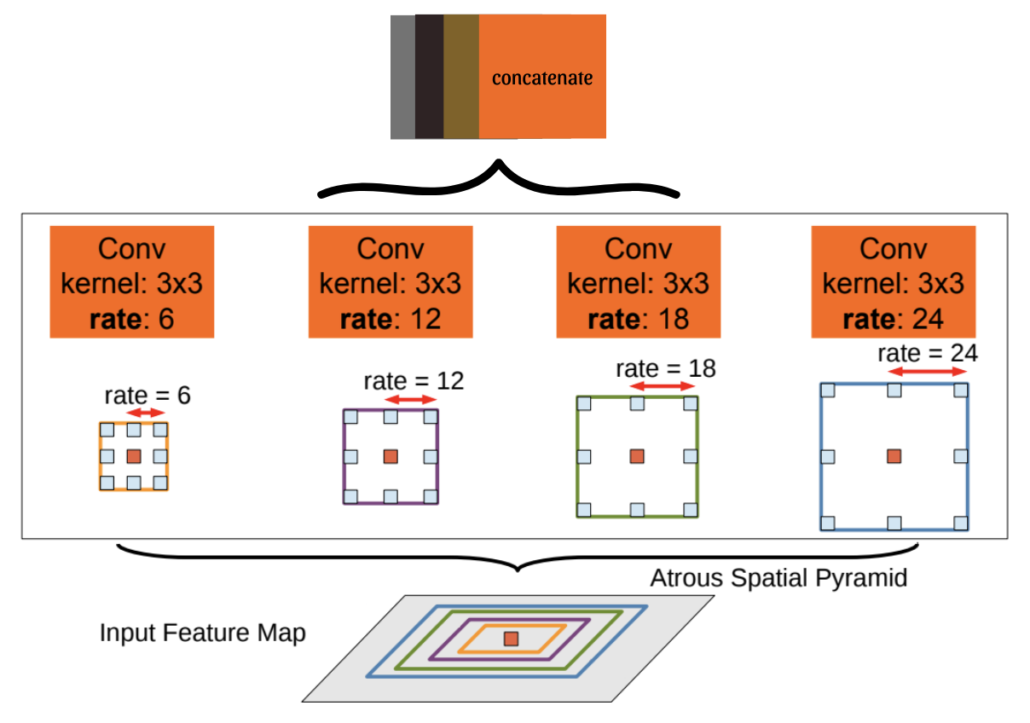
2.
PHƯƠNG PHÁP ĐỀ XUẤT
Atrous Separable Spatial Pyramid
Atrous Spatial Pyramid
Mô-đun ASP tích hợp các vùng nhận thức khác nhau thông qua phương pháp tích chập atrous và phương pháp nối.
Tích chập atrous giúp cải thiện độ chính xác của phân đoạn và mở rộng vùng nhận thức mà không sử dụng các lớp pooling.
Kiến trúc Atrous Spatial Pyramid
Chen, Liang-Chieh et al. “Encoder-Decoder with Atrous Separable Convolution for Semantic Image Segmentation”. ECCV (2018)

Slide 28
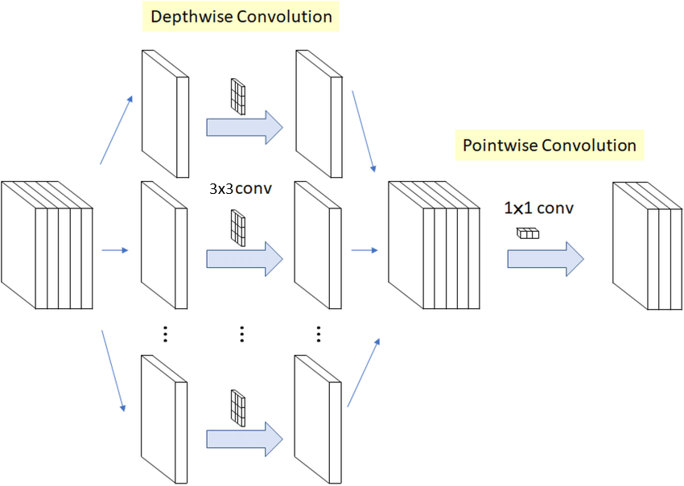
2.
PHƯƠNG PHÁP ĐỀ XUẤT
Atrous Separable Spatial Pyramid
Depthwise separable convolution (DSC)
DSC giúp giảm bớt độ phức tạp tính toán mà không làm giảm quá nhiều hiệu suất của mô hình.
DSC thực hiện tính toán trong 2 bước riêng biệt là : depthwise convolution và pointwise convolution.
Chollet, Fran ̧cois. “Xception: Deep learning with depthwise separable convolutions”. Proceedings of the IEEE conference on computer vision and pattern recognition (2017): 1251–1258.

Slide 29
2.
PHƯƠNG PHÁP ĐỀ XUẤT
Atrous Separable Spatial Pyramid
Depthwise separable convolution (DSC)​
Tích chập điểm (Pointwise Convolution): thay đổi độ sâu (số lượng kênh) của ảnh đầu vào mà không làm thay đổi kích thước chiều rộng và chiều cao.
Tích chập chiều sâu (Depthwise Convolution): giúp nhận diện đặc trưng một cách riêng biệt, giảm số lượng tham số và làm tăng hiệu suất tính toán.
Chollet, Fran ̧cois. “Xception: Deep learning with depthwise separable convolutions”. Proceedings of the IEEE conference on computer vision and pattern recognition (2017): 1251–1258.

Slide 30
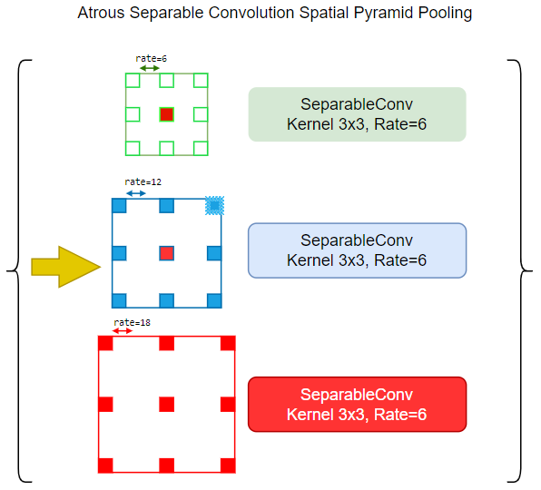
2.
PHƯƠNG PHÁP ĐỀ XUẤT
Atrous Separable Spatial Pyramid
Atrous convolution Spatial Pyramid Pooling (ASPP) là sự kết hợp của mô-đun ASP và tích chập DSC.
ASPP giúp mở rộng vùng nhận thức, tăng cường thông tin không gian, khả năng tuỳ chỉnh và giảm mất mát thông tin.
Kiến trúc Atrous convolution
Spatial Pyramid Pooling (ASPP)

Slide 31
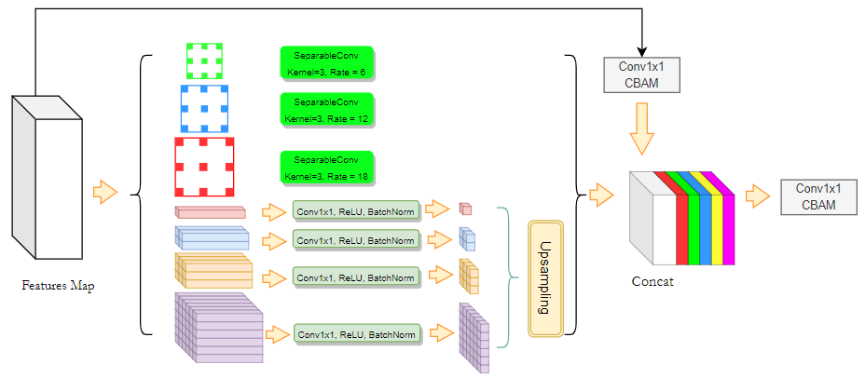
2.
PHƯƠNG PHÁP ĐỀ XUẤT
Mô-đun ASSPP
Kiến trúc Atrous Separable Spatial Pyramid Pooling (ASSPP)

Slide 32
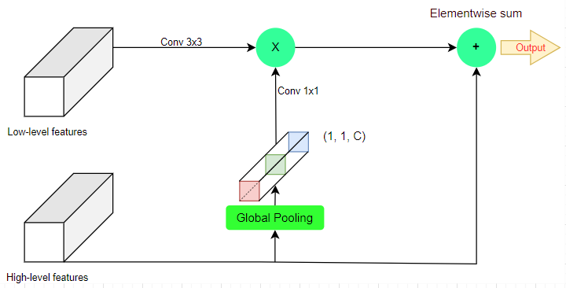
2.
PHƯƠNG PHÁP ĐỀ XUẤT
Global Attention Upsample
Mô-đun Global Attention Upsample (GAU) là sự kết hợp của phép tích chập và Global Average Pooling.
GAU giúp chọn lọc thông tin từ các đặc trưng cấp cao và hướng dẫn việc chọn chi tiết vị trí trong các đặc trưng cấp thấp.
Kiến trúc Global Attention Upsample (GAU)
(1)
(1)
Li, Hanchao et al. “Pyramid attention network for semantic segmentation”. arXiv preprint arXiv:1805.10180 (2018).

Slide 33
3.
KẾT QUẢ THỰC NGHIỆM
Cài đặt thực nghiệm
Khởi tạo trọng số từ mô hình đã được pre-trained trên tập IMAGENET 1K-V2.
Hàm mất mát là Cross-Entropy Loss
Metric là Mean IoU (Intersection over Union).
Sử dụng phương pháp kiểm thử: Chọn mô hình ở thời điểm có độ chính xác cao nhất trên tập kiểm thử.
Sử dụng các phương pháp CUDA AUTOMATIC MIXED PRECISION linh hoạt giữa FP16 và FP32 trên GPU nhằm giảm Vram sử dụng và tăng tốc độ huấn luyện.

Slide 34
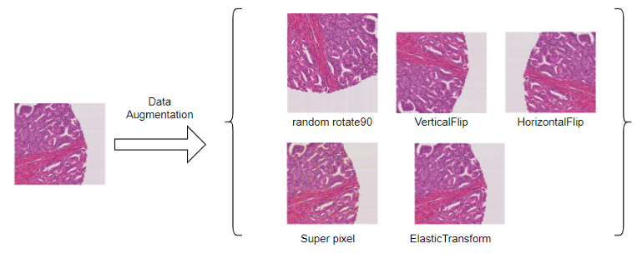
3.
KẾT QUẢ THỰC NGHIỆM
Cài đặt tăng cường dữ liệu
Thực hiện tăng cường dữ liệu trong quá trình huấn luyện bằng các phương pháp sau : xoay, lật, Super pixel, Elastic transfrom.

Slide 35
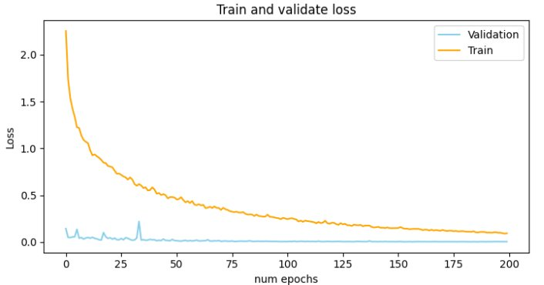
3. KẾT QUẢ THỰC NGHIỆM
Đánh giá hàm Loss
Loss trong quá trình huấn luyện được setup với:
Learning rate: 0.01
Thuật toán tối ưu: SGD
Weight decay: 1e⁻⁴
Momentum: 0.9
Lr scheduler: lr_policy

Slide 36
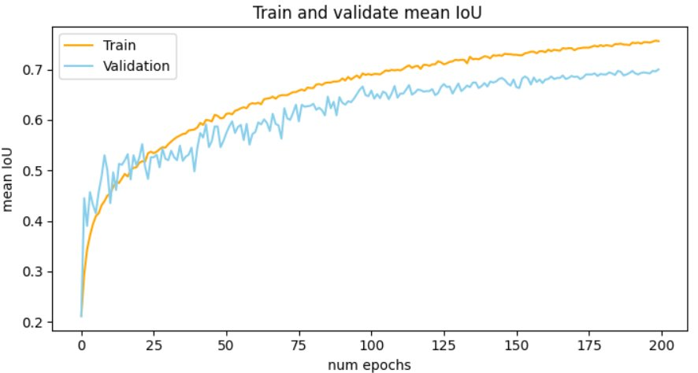
3. KẾT QUẢ THỰC NGHIỆM
Đánh giá độ đo mean IoU
Với tập huấn luyện, mô hình đạt được giá trị mean IoU trong khoảng 0.76.
Với tập kiểm định, giá trị mean IoU đạt được trong khoảng 0.7.

Slide 37
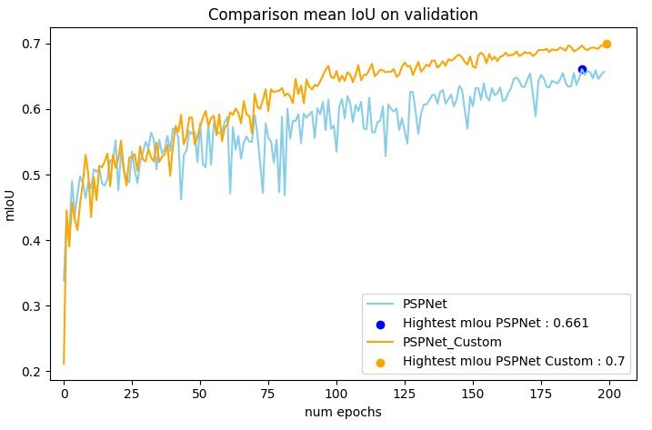
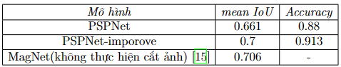
3. KẾT QUẢ THỰC NGHIỆM
So sánh kết quả của ASSPPNet với PSPNet và MagNet
Qua kết quả trên tập kiểm định, ta thấy được mô hình cải tiến có độ hiểu quả hơn mô hình PSPNet gốc về độ đo mean IoU.
So với MagNet thì ASSPPNet vẫn chưa đạt được hiệu quả bằng

Slide 38
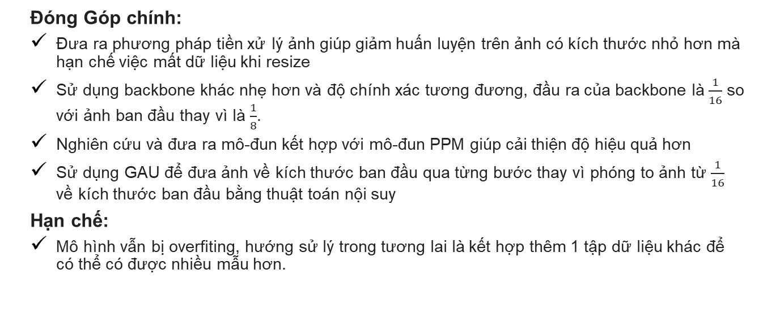
KẾT LUẬN VÀ HƯỚNG PHÁT TRIỂN
4. Kết luận và hướng phát triển
Kết luận:
Đóng Góp chính:
Đưa ra phương pháp tiền xử lý ảnh giúp giảm huấn luyện trên ảnh có kích thước nhỏ hơn mà hạn chế việc mất dữ liệu khi resize
Sử dụng backbone khác nhẹ hơn và độ chính xác tương đương, đầu ra của backbone là $\frac{1}{16}$ so với ảnh ban đầu thay vì là $\frac{1}{8}$.
Nghiên cứu và đưa ra mô-đun kết hợp với mô-đun PPM giúp cải thiện độ hiệu quả hơn
Sử dụng GAU để đưa ảnh về kích thước ban đầu qua từng bước thay vì phóng to ảnh từ $\frac{1}{16}$ về kích thước ban đầu bằng thuật toán nội suy
Hạn chế:
Mô hình vẫn bị overfiting, hướng sử lý trong tương lai là kết hợp thêm 1 tập dữ liệu khác để có thể có được nhiều mẫu hơn.

Slide 39
KẾT LUẬN VÀ HƯỚNG PHÁT TRIỂN
4. Kết luận và hướng phát triển
Đề xuất hướng phát triển:
Do dữ liệu huấn luyện còn hạn chế, nhóm đề xuất sử dụng thêm tập dữ liệu về Gleason mang tên "Replication Data for: Automated Gleason grading of prostate cancer tissue microarrays via deep learning" của trang Harvard Dataverse.
Sử mô hình encoder khác mạnh mẽ hơn mô hình Resnet .

Slide 40
PHẦN TRÌNH BÀY BÁO CÁO KHÓA LUẬN TỐT NGHIỆP CỦA NHÓM CHÚNG EM ĐÃ HẾT
XIN CHÂN THÀNH CẢM ƠN SỰ THEO DÕI
CỦA QUÝ THẦY CÔ TRONG HỘI ĐỒNG
RẤT MONG NHẬN ĐƯỢC SỰ GÓP Ý VÀ NHẬN XÉT CỦA QUÝ THẦY CÔ
ĐỂ KHÓA LUẬN ĐƯỢC HOÀN THIỆN HƠN
40

